Slide 1
第七章作业习题
总分: 100
*此封面页请勿删除，删除后将无法上传至试卷库，添加菜单栏任意题型即可制作试卷。本提示将在上传时自动隐藏。

Slide 2

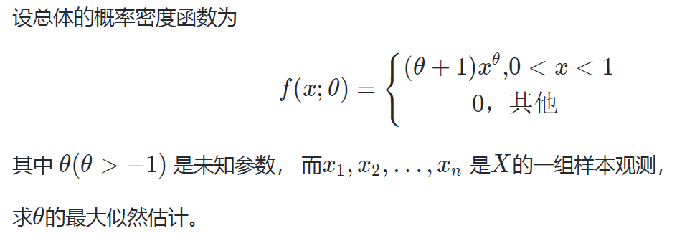
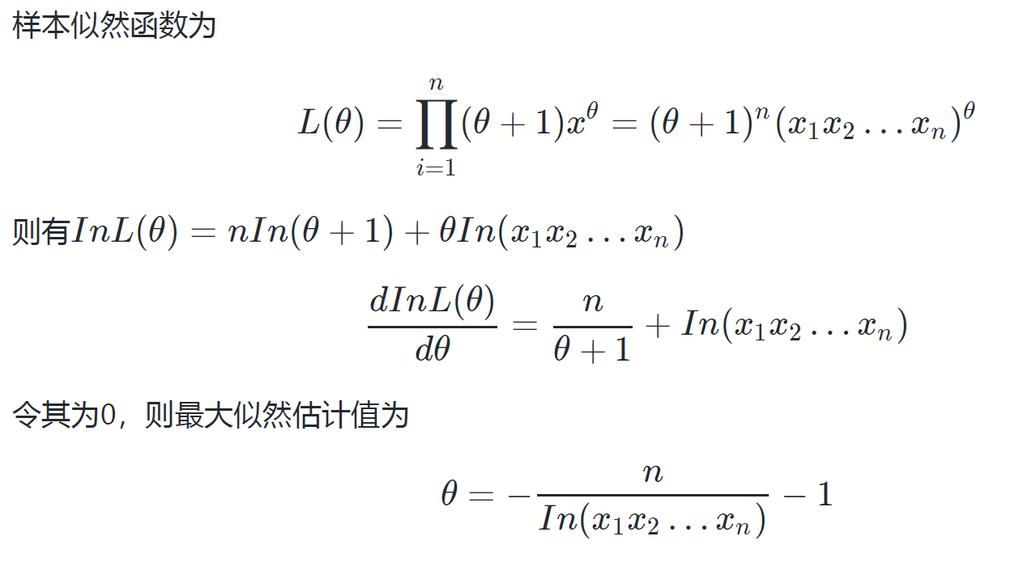
主观题
10分
Notes:
157；6

Slide 3


主观题
10分
Notes:
171 11

Slide 4


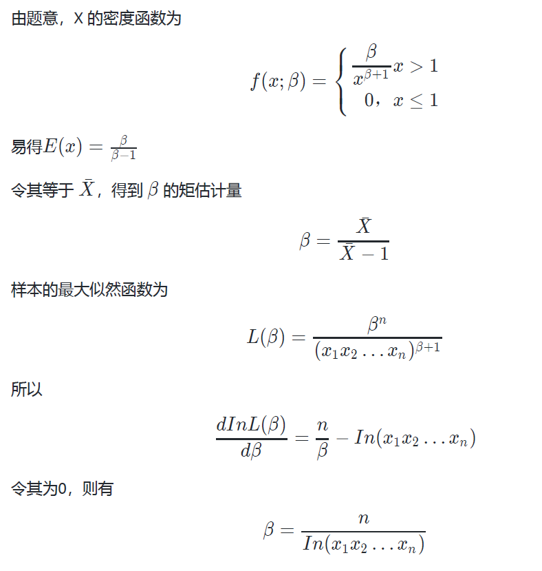
主观题
10分
Notes:
169 6

Slide 5


主观题
10分

Slide 6

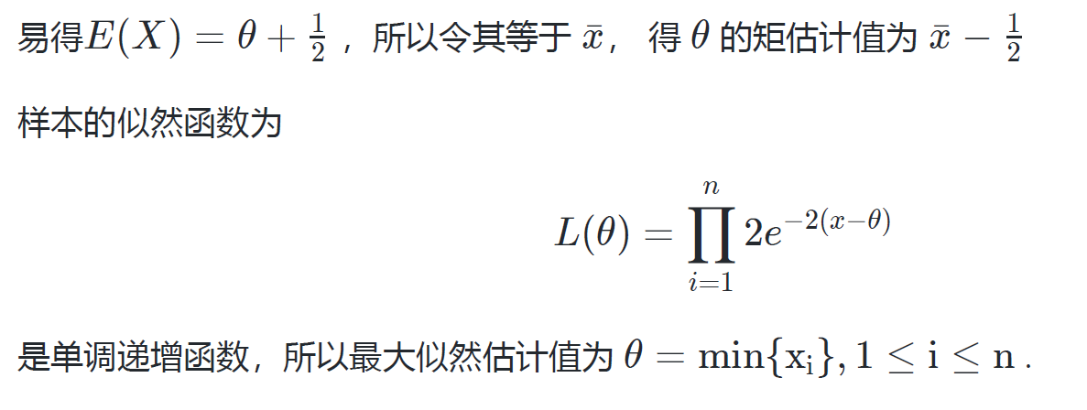
主观题
10分
Notes:
5

Slide 7

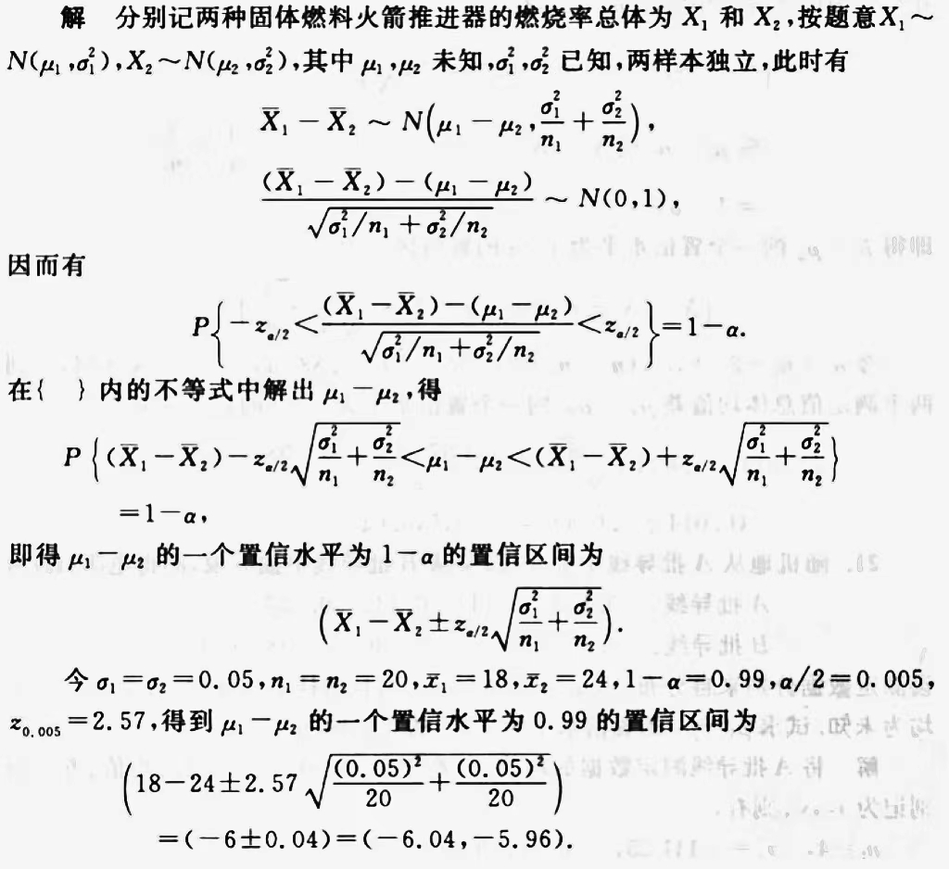
主观题
10分

Slide 8

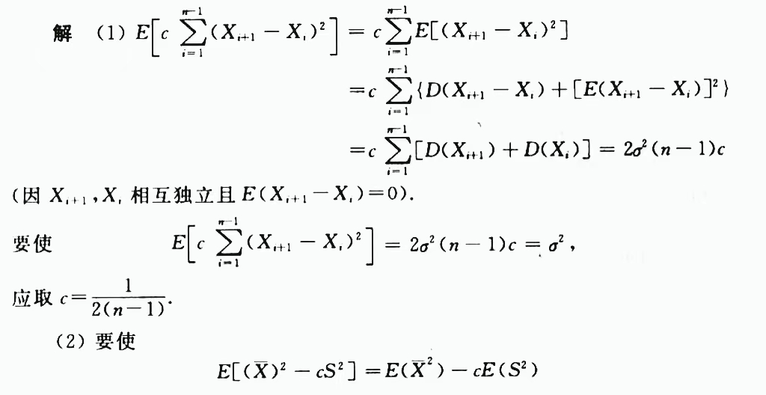

主观题
10分

Slide 9

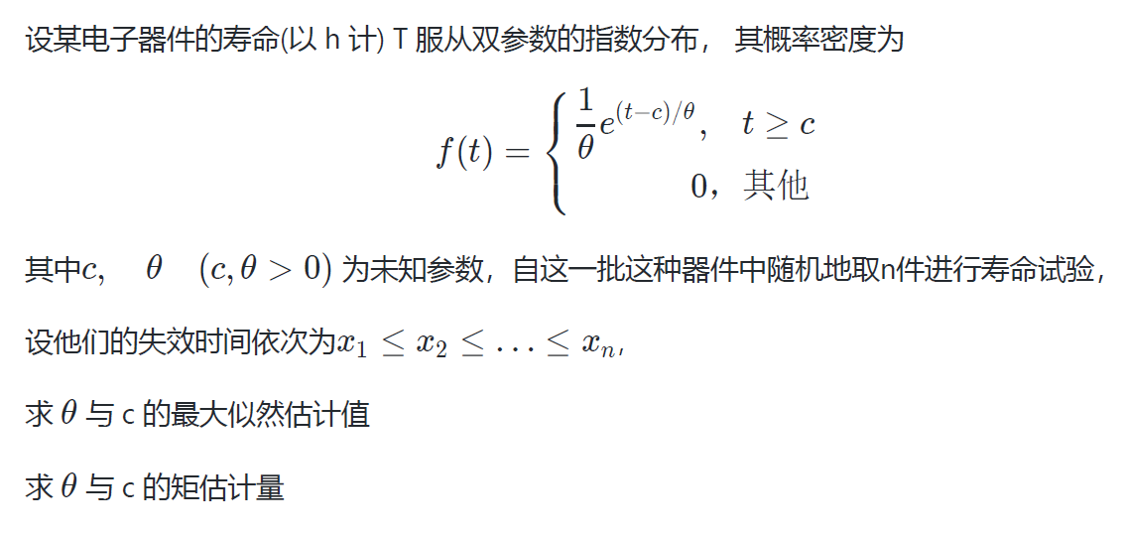
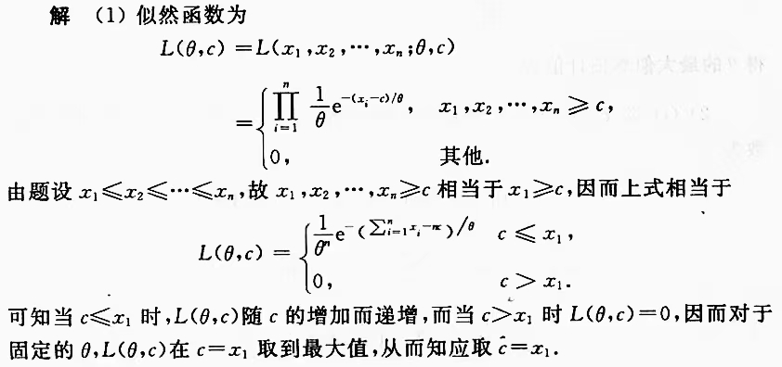
主观题
10分

Slide 10
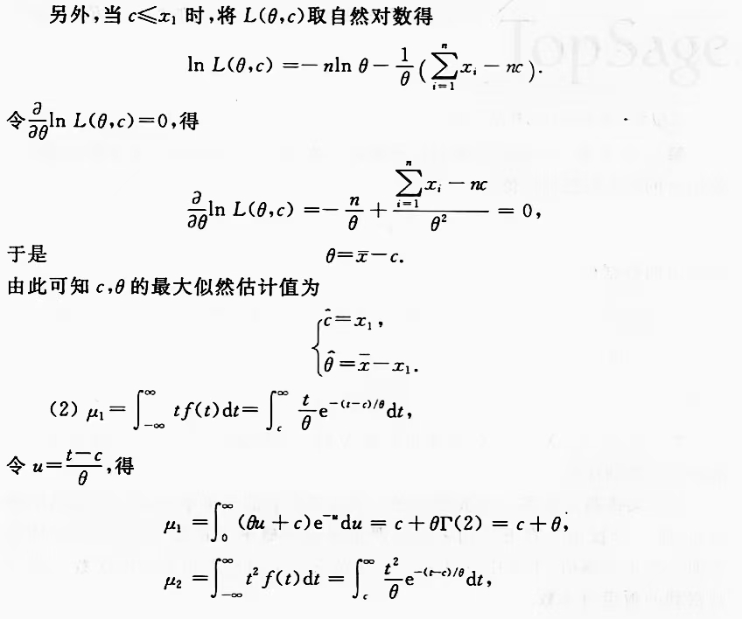
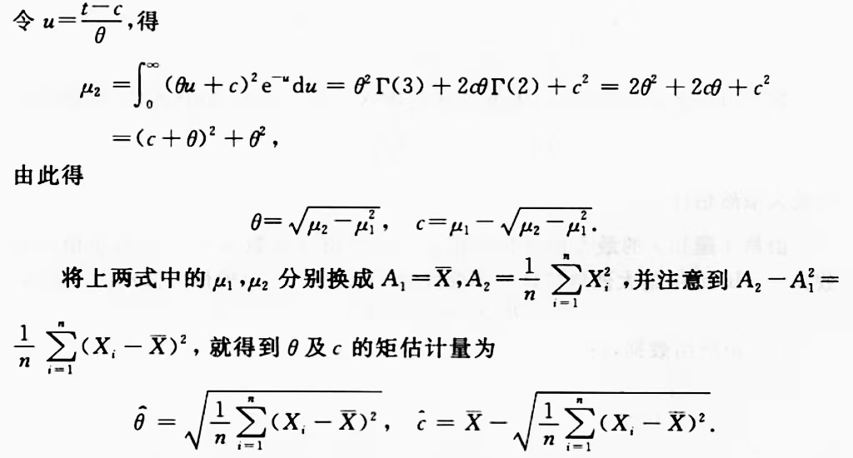

Slide 11



主观题
10分

Slide 12

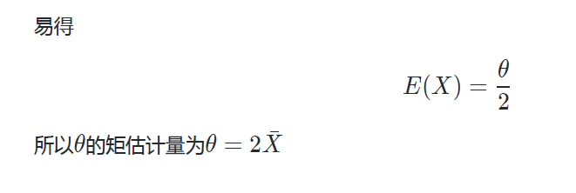
主观题
10分

